Slide 1
第三章 组合逻辑函数
学习：
组合逻辑函数的通用分析和设计方法
具有特定功能的组合逻辑函数工作原理与应用
要求：
理解组合逻辑函数的概念
掌握组合逻辑函数的一般分析和设计方法
掌握加法器、数据选择器、比较器、编码器和译码器的工
作原理和使用方法
（选学）组合逻辑电路中的竞争与冒险现象

Slide 2
3.1 概述
组合逻辑电路的特点：
任意时刻的输出状态仅取决于当时输入信号的状态，而与
信号作用前所处状态无关 —— 无记忆功能。
电路中无反馈环节，无存贮元件。
X₁
Z₁
X₂
Z₂
组合逻辑电路
X_{n}
Z_{m}

Slide 3

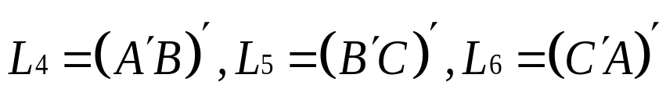
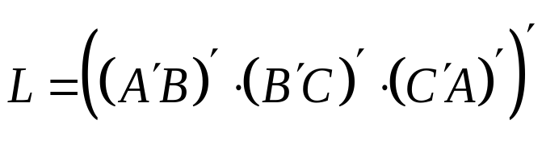

3.2 组合逻辑电路的分析
A
L₁
L₄
例1：分析左图的逻辑功能
解：写表达式
L₂
L₅
L
B
C
L₃
L₆

Slide 4
3.2 组合逻辑电路的分析
A
B
C
L
0
0
0
0
0
0
1
1
0
1
0
1
说明：该逻辑图仅使用了一种类型的“门”，设计合理、最简。
0
1
1
1
1
0
0
1
1
0
1
1
1
1
0
1
1
1
1
0

Slide 5
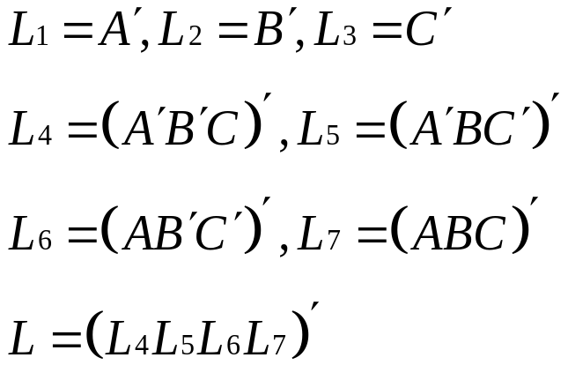
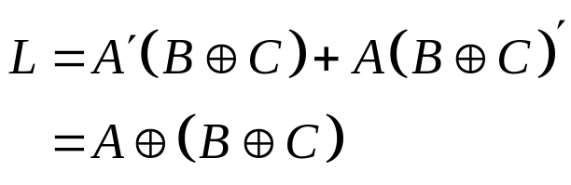
3.2 组合逻辑电路的分析
例2：分析下图的逻辑关系
解：1）写表达式
L₄
A
L₁
L₅
L₂
L
B
2）化简上式
L₆
C
L₃
3）列真值表（略）
L₇
4）对线路进行评估：使用异
或门，实现简单。

Slide 6
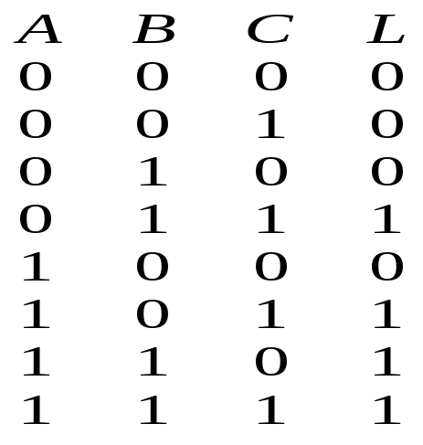

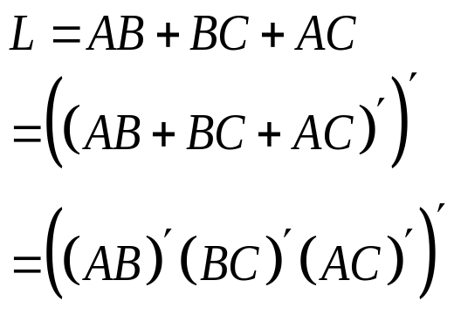
3.3 组合逻辑电路的设计
一、单输出端组合逻辑电路的设计
例：用“与非门”设计一个三人表决电路（多数表决为通过）
解:（1）逻辑分析，进行逻辑赋值。
输入逻辑变量：A、B、C，“1”赞成，“0”反对。
输出逻辑变量：结果L,“1”通过，“0”不通过。
（2）列真值表
（3）写表达式
（4）化简，变换
BC
A
0 0
0 1
1 1
1 0
0
0
0
1
0
1
0
1
1
1
（5）画逻辑图（略）

Slide 7
3.3 组合逻辑电路的设计
二、多输出端组合逻辑电路的设计
例：设计三输入，三输出的信号排队电路。要求：同一时间内
只允许一个信号通过；两个或两个以上的信号同时出现
时，输入信号按优先顺序通过；电路用与非门实现。
解：（1）逻辑分析：
输入变量：三个输入信号设为A、B、C
输出变量：三个输出信号设为L_{A}、L_{B}、L_{C}，优先级由高
到低依次为A，B，C。

Slide 8
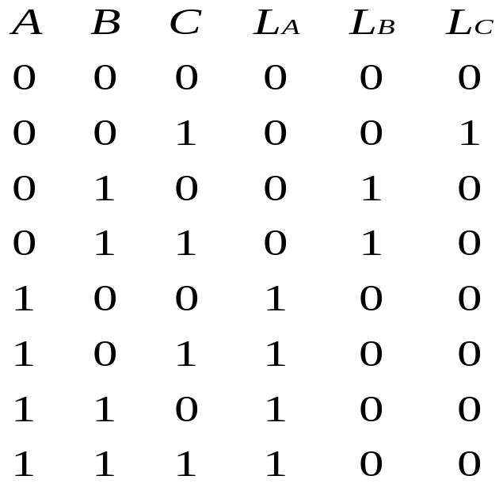
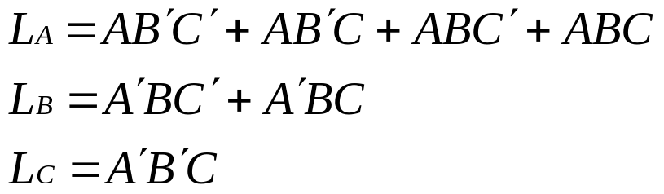
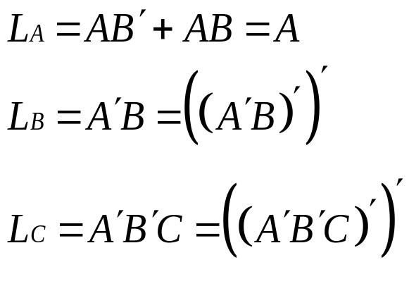
3.3 组合逻辑电路的设计
（2）写真值表
（3）写表达式:
（4）化简并转换:
（5）画逻辑图（略）

Slide 9
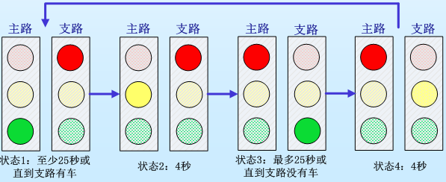
3.3 组合逻辑电路的设计
三、问题探究：交通灯控制系统（选学）
设计一个数字控制系统，对一条繁忙主路和一条较为冷清的支路的十字路口处的交通灯进行控制。要求：
主路上的绿灯至少亮25秒，或者直到支路上有车为止；
支路上的绿灯持续亮到没有车为止，或者绿灯最多亮25秒；
主、支路在从绿灯亮变化到红灯亮的过程中，有4秒黄灯亮。

Slide 10
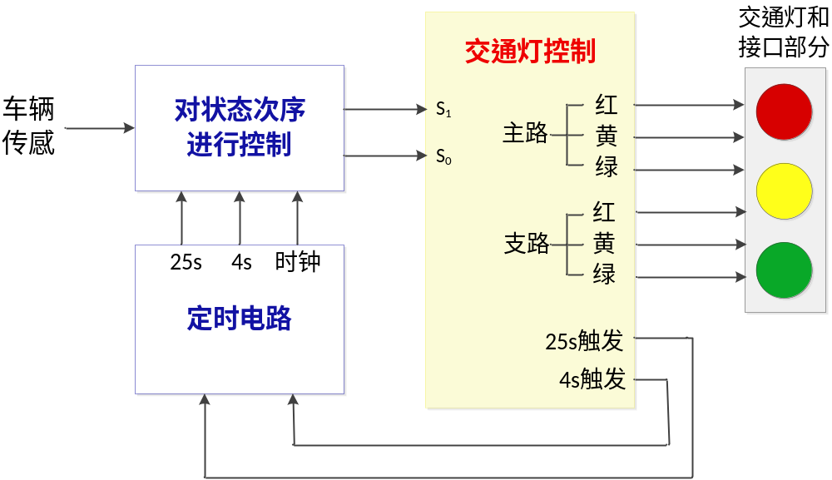
3.3 组合逻辑电路的设计
分析:

Slide 11
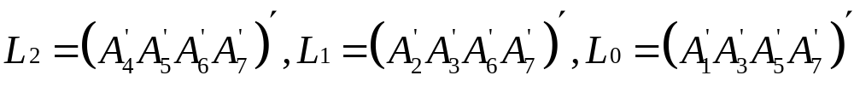
3.4常用的组合逻辑电路
一、编码器
用输出的数码表示输入的信号
特点：编码器是一个多输入、多输出的组合逻辑电路。
1. 二进制编码器（只允许一个输入端有信号或者输入互斥）
A₄
A₂
A₁
A₅
A₃
A₃
L₀
L₂
L₁
A₆
A₆
A₅
A₇
A₇
A₇
输入：A₀～A₇；输出：L₀～L₂（L₂为最高位）

Slide 12
3.4常用的组合逻辑电路
列真值表:
A
0
A
1
A
2
A
3
A
4
A
5
A
6
A
7
L
2
L
1
L
0
1
0
0
0
0
0
0
0
0
0
0
0
1
0
0
0
0
0
0
0
0
1
0
0
1
0
0
0
0
0
0
1
0
0
0
0
1
0
0
0
0
0
1
1
0
0
0
0
1
0
0
0
1
0
0
0
0
0
0
0
1
0
0
1
0
1
0
0
0
0
0
0
1
0
1
1
0
0
0
0
0
0
0
0
1
1
1
1

Slide 13
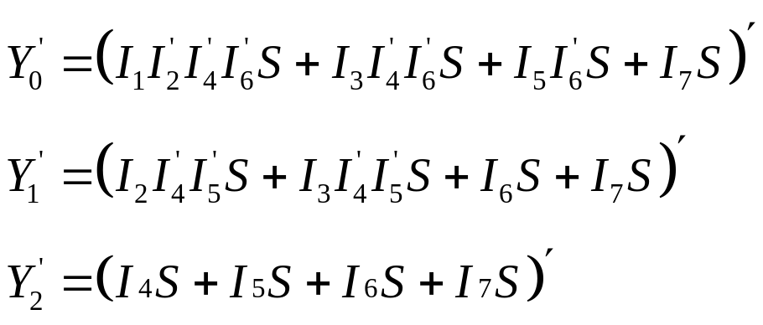
3.4常用的组合逻辑电路
2. 优先编码器
特点：输入不互斥，输入信号的优先权不同。
例：8/3优先编码器（三位二进制优先编码器）
图见：P170图4.3.3
<注>与I₁′～I₇′，S′相连的各个门的输入端的小圈不但表示非而
且还表示它们是以逻辑0电位作为有效工作电位的。

Slide 14
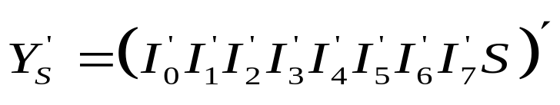
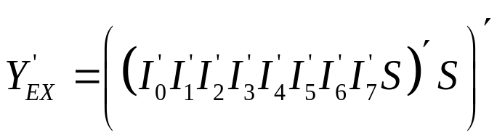
3.4常用的组合逻辑电路
□选通输入端S´（控制端）—— 使能端
当S´=0时，编码器工作，允许I₀´～I₇´输入
当S´=1时，输出端被封锁，输出全为1
□选通输出端
当S´=0, I₀´～I₇´时(即当允许编码而无信号输入时)， Y_{S}´=0。
□优先编码输出Y_{EX}′扩展端
若S´=0且有输入中至少有一个为0时，Y_{EX} ´=0,表示有编码输出。
列真值表：P170 表4.3.2。优先权最高是I₇´，最低为I₀´。

Slide 15
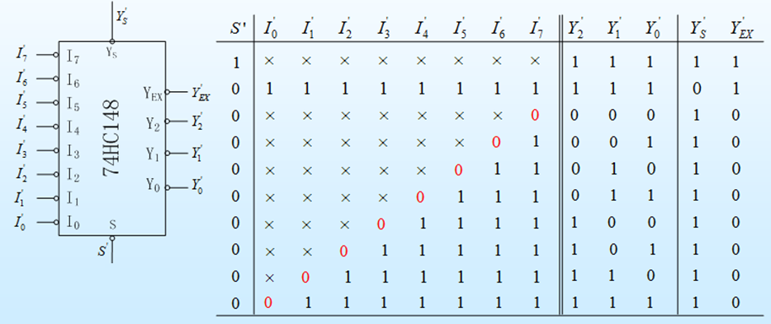
3.4常用的组合逻辑电路
8线-3线优先编码器74HC148

Slide 16
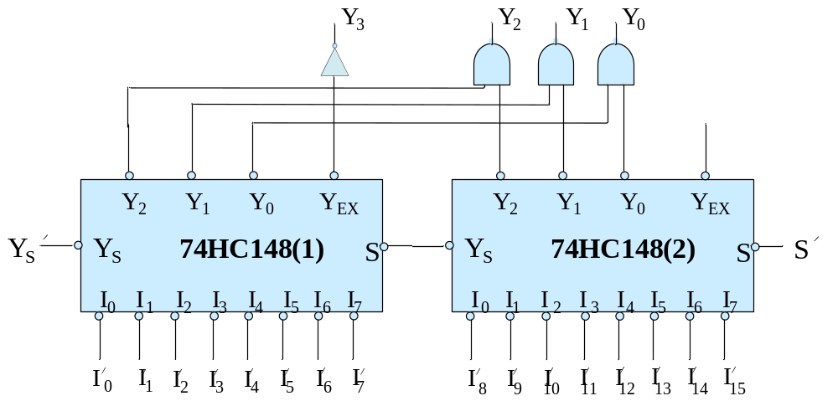
3.4常用的组合逻辑电路
3. 集成编码器及应用
例：用两片74HC148构成16线-4线优先编码器

Slide 17










3.4常用的组合逻辑电路
1
x~x
x~x
1
1
1
1
1 1 1 1
1
1
0
1~1
1~1
1
0
1
0
1 1 1 1
1
0
0 0 0
0
1 1 1
有低电平输入
0
x~x
0
1
1
1
0
1
0 0 0
1
1 1 1
有低电平输入
0
1~1
1
0
0
1
0
1

Slide 18
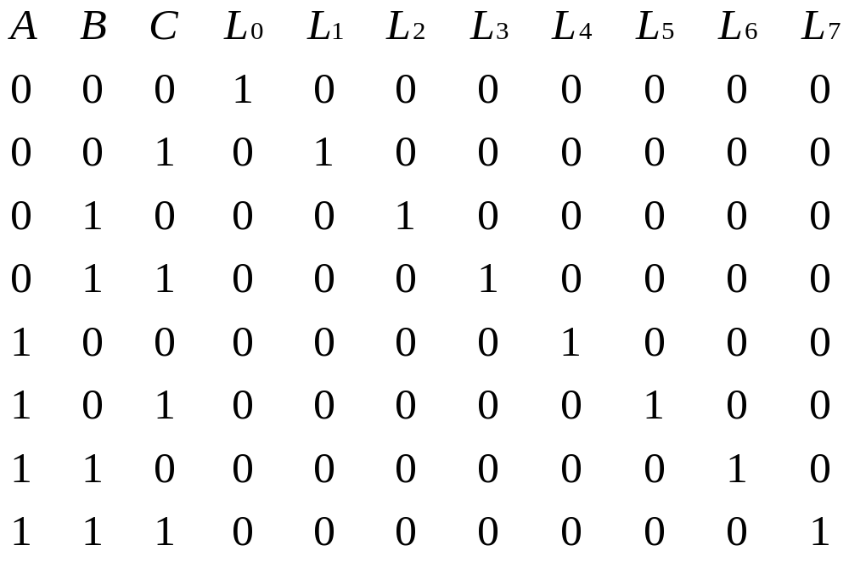
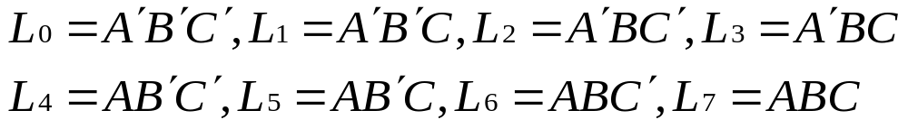
3.4常用的组合逻辑电路
二、译码器
1.变量译码器:
例1：3线-8线译码器
输入：三位二进制编码
输出：L₀- L₇
L₀
A
L₁
3/8
译
码
器
L₂
B
L₃
L₄
L₅
C
L₆
L₇
表达式：

Slide 19
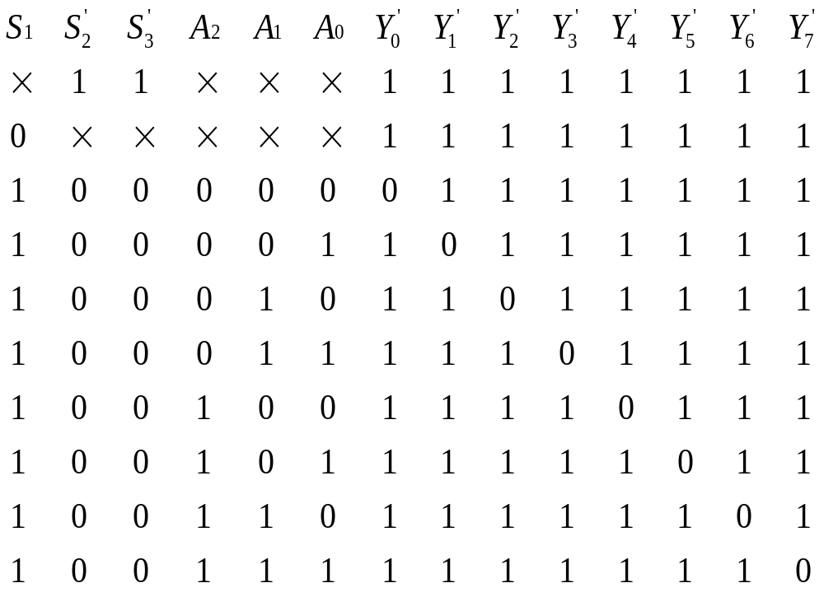








3.4常用的组合逻辑电路
例2：常用的3-8译码器74LS138
输入：A₂、A₁、A₀，输出 ：Y₀´ ～Y₇´;控制端（片选端）:S₁,S₂´,S₃´
S₁
S₂´
S₃´
A₂
A₁
A₀
当S₁=1,S₂´=S₃´=0时，
Y_{i}´=m_{i}´(i=0～7)

Slide 20
3.4常用的组合逻辑电路
例3：用两片74LS138组成4/16译码器（译码器扩展）
Y₀´Y₁´Y₂´ Y₃´Y₄´Y₅´ Y₆´Y₇´
Y₈´Y₉´Y₁₀´Y₁₁´
Y₁₂´Y₁₃´
Y₁₄´Y₁₅´
74LS138(1)
74LS138(2)
A₀
A₁
A₂
S₁
S₂´S₃´
A₀
A₁
A₂
S₁
S₂´S₃´
+5V
A₀
A₁
A₂
A₃
输入: A₃ ～A₀(A₃=S₁₍₂₎)，输出:Y₀´～Y₇´，Y₈´～Y₁₅´（低电平输出）
A₃=0：片(1)工作， A₃ A₂ A₁ A₀=0000 ～0111，由Y₀´～Y₇´输出， Y₈´～Y₁₅´=11111111。
A₃=1：片(2)工作， A₃ A₂ A₁ A₀=1000 ～1111，由Y₈´～Y₁₅´输出。

Slide 21
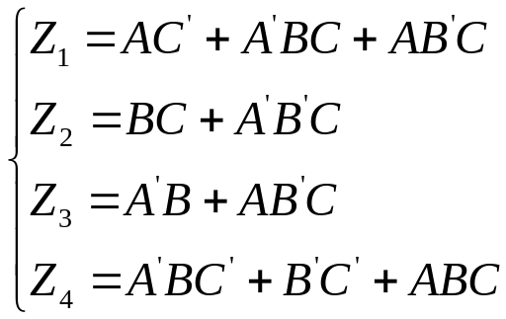
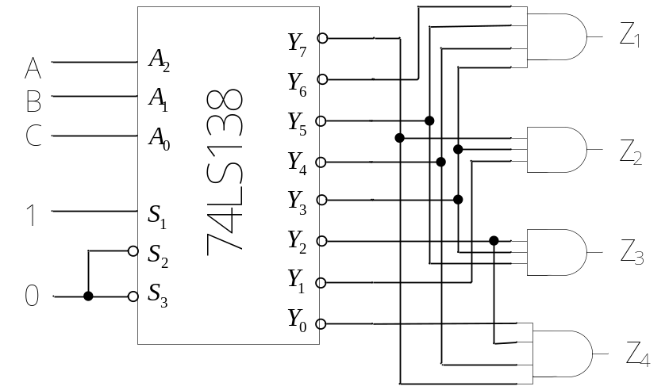
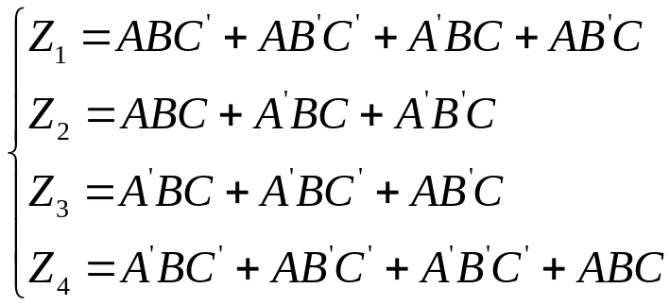
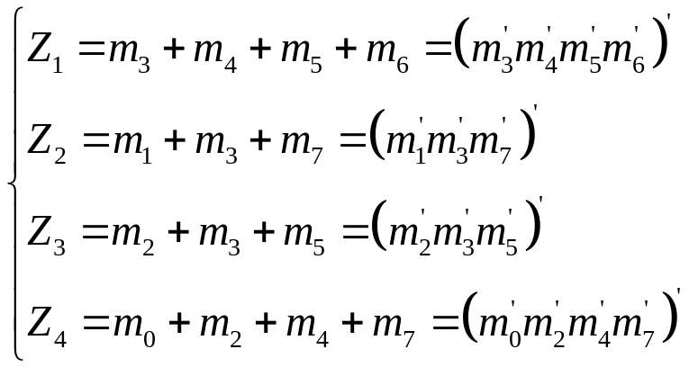

3.4常用的组合逻辑电路
例4：试利用3/8译码器74LS138设计一个多输出的组合逻辑函数，输出的逻辑函数式为:
解：
（1）化为最小项之和的形式
（2）对照
（3）画逻辑图
令：A₂=A,A₁=B,A₀=C,则
74LS138的输入为A₂,A₁,A₀,表达式为:

Slide 22
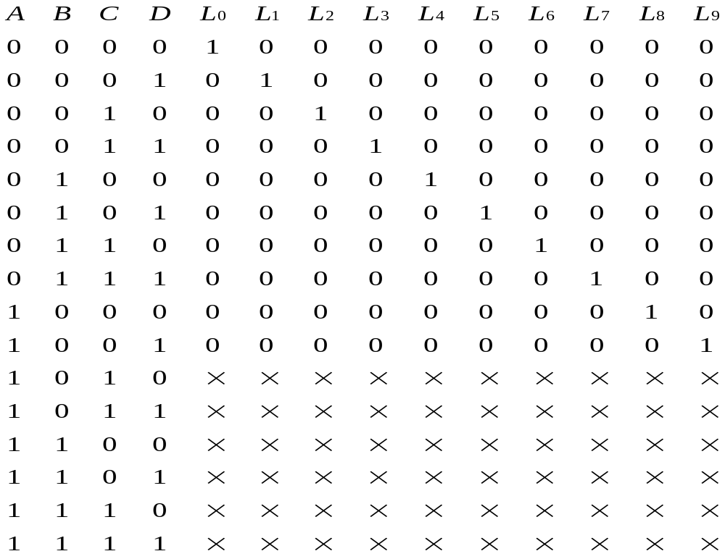
3.4常用的组合逻辑电路
2.码制变换译码器
例：二—十进制译码器
输入：
8421码—A,B,C,D
输出：
十进制数字信号--L₀ , L₁,…, L₉
伪码

Slide 23
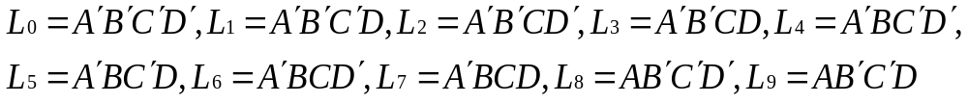
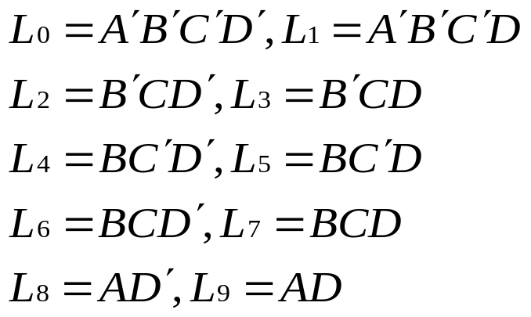
3.4常用的组合逻辑电路
表达式：
化简：
CD
AB
0 0
0 1
1 1
1 0
0 0
L₀
L₁
L₃
L₂
0 1
L₄
L₅
L₇
L₆
1 1
X
X
X
X
1 0
L₈
L₉
X
X
逻辑图（略）
<注>该电路不拒伪码，应避免无关项输入。

Slide 24
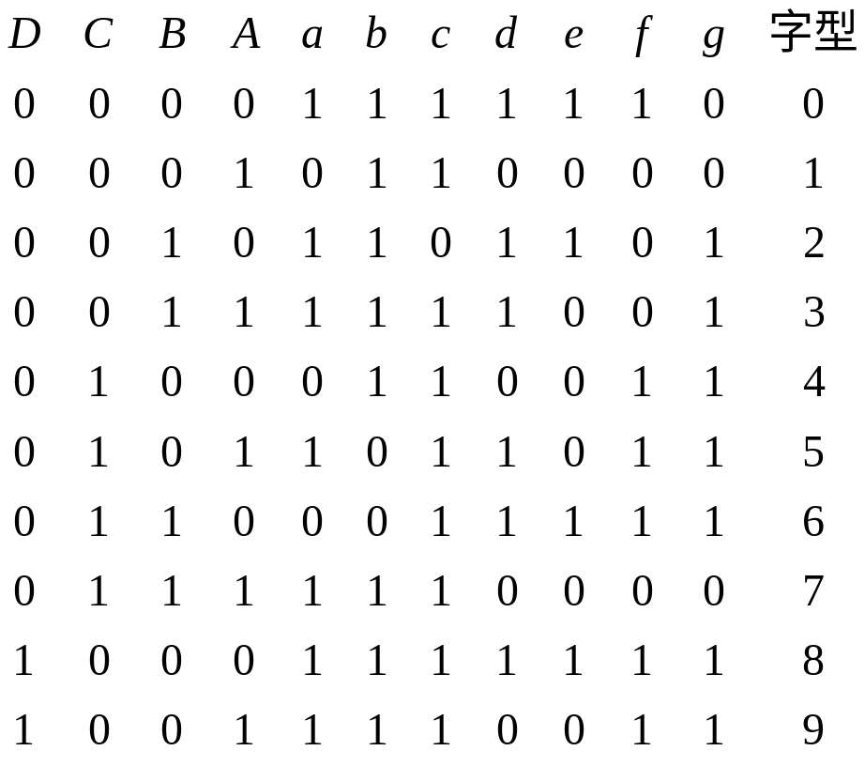

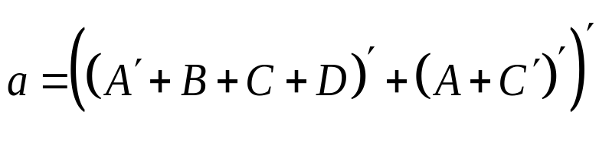
3.4常用的组合逻辑电路
3.显示译码器
1)输入：8421码，D,C,B,A
输出：a…g，1--亮，0--灭。
2)真值表：
3)表达式(以a为例)：
4)画卡诺图，化简（以a´为例）
BA
DC
0 0
0 1
1 1
1 0
0 0
1
0
1
1
0 1
0
1
1
0
1 1
X
X
X
X
5. 画逻辑图，用或非门实现.
1 0
1
1
X
X

Slide 25
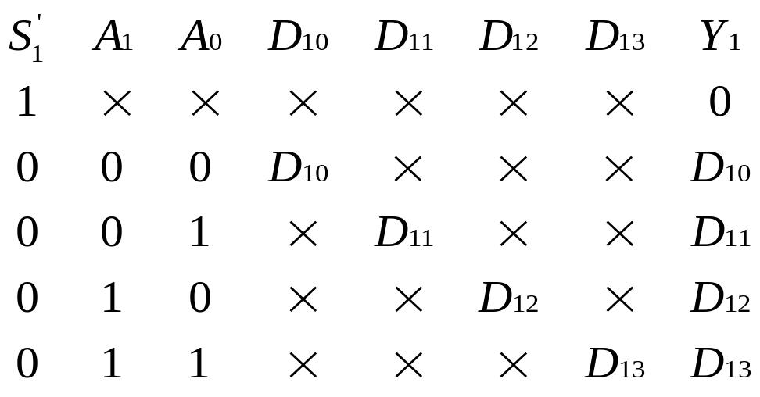
3.4 常用的组合逻辑电路
三、数据选择器
又称多路转换器或多路选择器，为多输入单输出组合逻辑电路。
例1：四选一数据选择器
使用芯片：74LS153（双4选1数据选择器）
真值表：
阻塞状态
工作状态

Slide 26
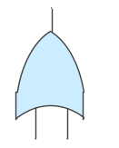
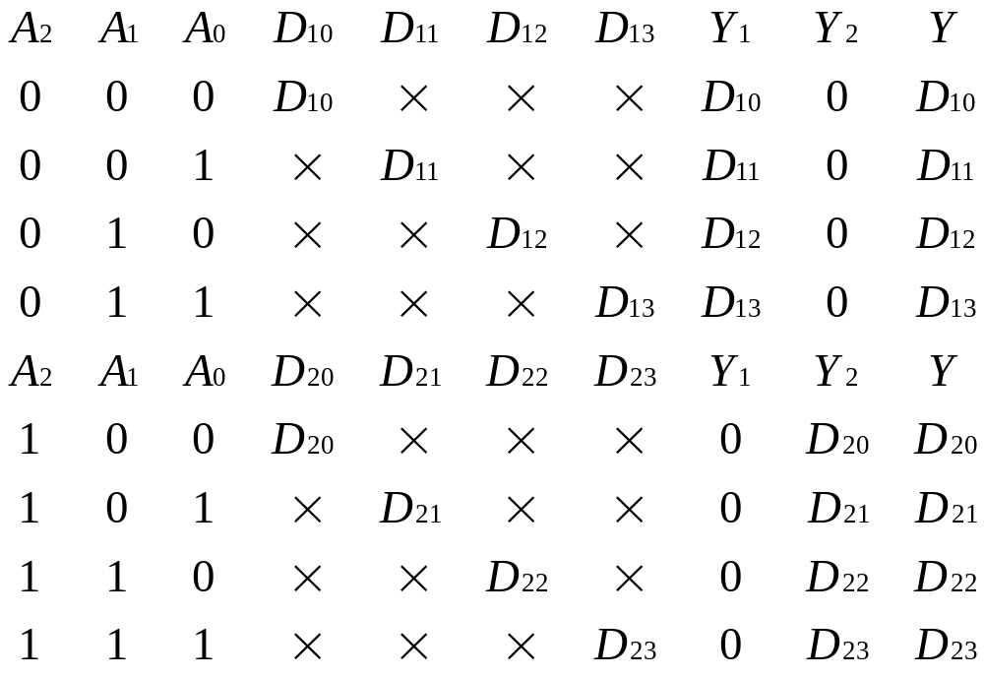


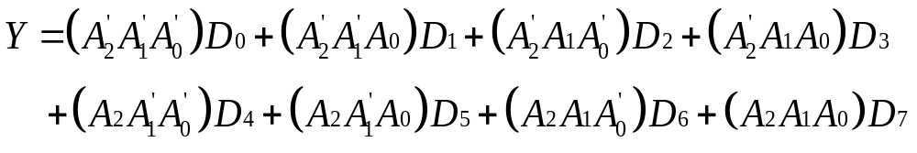
3.4常用的组合逻辑电路
例2：用两个4选1数据选择器组成一个8选1的数据选择器
A₁
A₀
Y
A₁
A₀
Y₁
Y₂
_{74HC153}
D₁₀
D₁₁
D₁₂
D₁₃
D₂₀
D₂₁
D₂₂
D₂₃
G₁
A₂
D₀
D₁
D₂
D₃
D₄
D₅
D₆
D₇

Slide 27
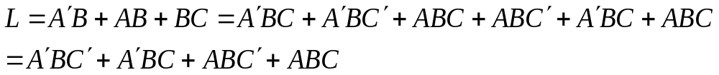
3.4常用的组合逻辑电路
例3：用八选一数据选择器作为函数发生器，实现L=A´B+AB+BC
解：（1）写出L的最小项与或表达式。
（2）将该式与数据选择器的表达式作比较，得：
Y=L,A₂=A,A₁=B,A₀=C
D₀=D₁=D₄=D₅=0,D₂=D₃=D₆=D₇=1
L
（3）画接线图
C
A₀
Y
B
A₁
A₂
74LS152
A
D₀
D₁
D₂
D₃
D₄
D₅
D₆
D₇
0
1

Slide 28
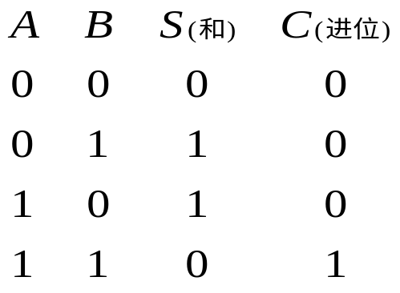
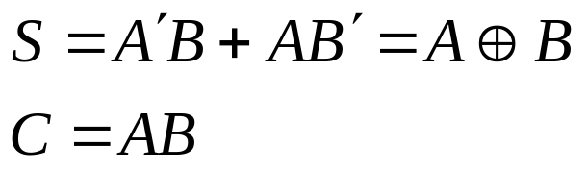

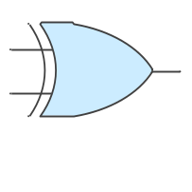
3.4常用的组合逻辑电路
四、加法器
1.半加器：不计及低位进位
表达式：
真值表:
逻辑符号:
A
S
逻辑图:
B
C
A
S
B
C

Slide 29
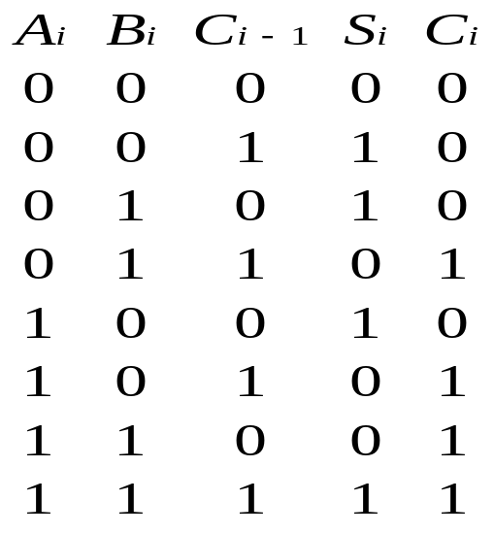
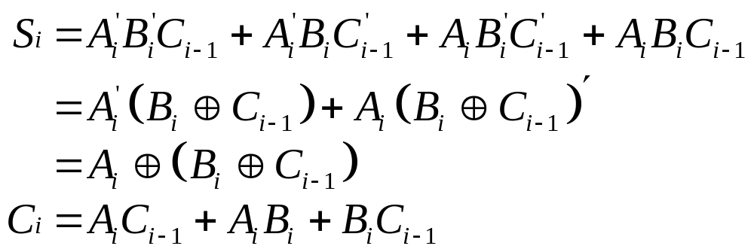
3.4常用的组合逻辑电路
2.全加器：计及低位进位
设：A_{i}，B_{i}为A、B两个数的第i位，S_{i}为和，C_{i-1}为相邻低位的进位，
C_{i}为向高一位的进位
卡诺图：
真值表：
C_{I}:
B_{i}C_{I-1}
S_{I}:
B_{i}C_{I-1}
A_{I}
00
01
11
10
A_{I}
00
01
11
10
0
0
1
0
1
0
0
0
1
0
1
1
0
1
0
1
0
1
1
1

Slide 30

3.4常用的组合逻辑电路
A_{i}
S_{i}
逻辑电路图：P194,图4.3.27
B_{i}
逻辑符号：
C_{i} C₀
C_{i-1}
C_{i}
3.逐位进位加法器（逐位加法器/串行加法器）
S₃
S₂
S₁
S₀
C₃
FA₃
FA₂
FA₁
FA₀
C₂
C₁
C₀
C₋₁
A₃
B₃
A₂
B₂
A₁
B₁
A₀
B₀

Slide 31

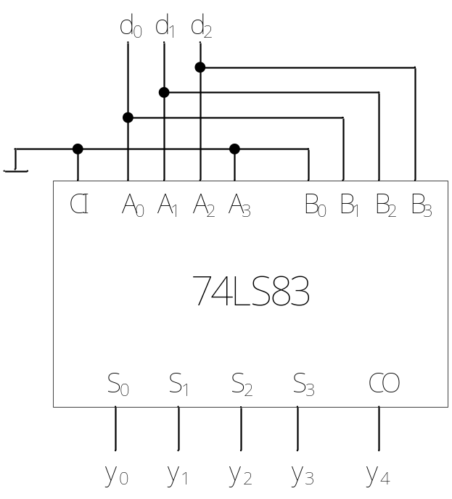
3.4常用的组合逻辑电路
例1：设计一个3位二进制数的3倍乘法运算电路
解：
设3位二进制数位D(d₂d₁d₀)，则
这里，D×2即D向高位移一位。

Slide 32
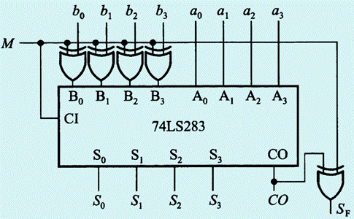
3.4常用的组合逻辑电路
思考：
试用4位并行加法器74LS283设计一个加/减运算电路。当控制信号M=0时它将两个输入的4位二进制数相加，而M=1时它将两个输入的4位二进制数相减。两数相加的绝对值不大于15。允许附加必要的门电路。
问题：
解：
何为减运算?
用门电路如何实现该加/减运算?

Slide 33
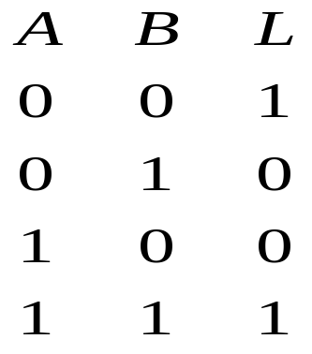
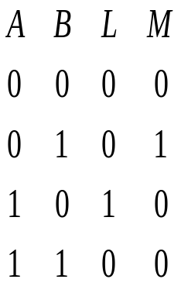
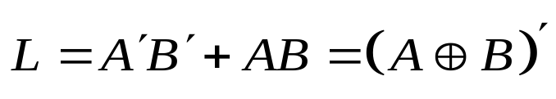

3.4常用的组合逻辑电路
五、数值比较器
1.同比较器：比较两个数码是否相似（相同）
设A、B为待比较数码,L为输出(相似或相同，有输出，用“ 1”表示)
2.大小比较器
输入：A、B
输出：L、M。
当A>B时， L=1；
当A<B时，M=1
真值表：
真值表：

Slide 34
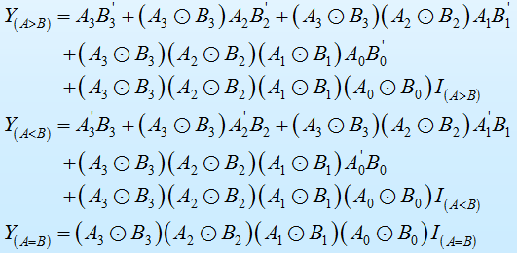
3.4常用的组合逻辑电路
3.多位数值比较器
目标:多位比较器
原则：由高位到低位逐位比较。只有高位相等，才比较低一位。
例:4位数码比较器74LS85。见P199图4.3.32
表达式：

Slide 35
3.4常用的组合逻辑电路
扩展：试用两片74LS85组成一个8位数值比较器。
思路：将8位数据分为高4位和低4位。
若C的高4位>D的高4位，则C >D；
若C的高4位<D的高4位，则C <D；
若C的高4位=D的高4位，则比较它们的低4位。
解:
D₃
C₃
D₂
C₂
D₁
C₁
D₀
C₀
B₃
A₃
B₂
A₂
B₁
A₁
B₀
A₀
D₇
C₇
D₆
C₆
D₅
C₅
D₄
C₄
B₃
A₃
B₂
A₂
B₁
A₁
B₀
A₀
Y_{(A<B)}
Y_{(A=B)}
Y_{(A>B)}
Y_{(A<B)}
Y_{(A=B)}
Y_{(A>B)}
Y_{(C<D)}
Y_{(C=D)}
Y_{(C>D)}
74LS85(1)
74LS85(2)
1
I_{(A<B)}
I_{(A=B)}
I_{(A>B)}
I_{(A<B)}
I_{(A=B)}
I_{(A>B)}

Slide 36
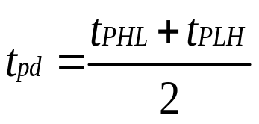
3.5 组合逻辑电路中的竞争与冒险(选学)
一、竞争—冒险现象产生的原因
实际的门电路有传输延迟；
A
50%
A
L
t_{PHL}
L
50%
t_{PLH}
某些情况下，由于器件的传输延时，会造成电路的工作不正常。
例：
理想:
实际:
A
A´
1
A´
t
t
A
3
B
B´
L
t
t
B
L
L
尖峰脉冲
2
B´
t
t

Slide 37
3.5 组合逻辑电路中的竞争与冒险(选学)
竞争：或门电路两个输入信号同时向反方向的逻辑电平跳变的现象）。
竞争—冒险：由于竞争而使电路的输出端可能产生尖峰脉冲的现象。
二、克服方法
A
1.输出并接滤波电容
1
A´
将可能出现尖峰脉冲的门在信号状态转换时封锁。
要求：
1.P₁必须与输出信号的
状态转换同步。
2.宽度≥Δt
A
B
3
L
A´
B
C
2
B´
B´
2.引入封锁脉冲P₁
A
P₁
L
P₂
B
P₁(P₂)

Slide 38
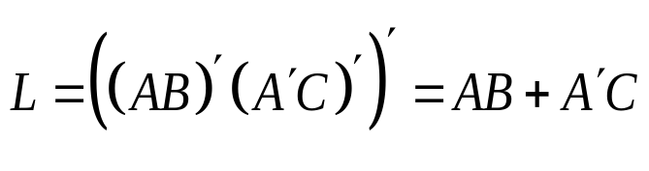
3.5 组合逻辑电路中的竞争与冒险(选学)
3.引入选通脉冲P₂
P₂的作用时间取在电路达到新的稳定状态后，但正常的输出将造成宽度与P₂相同。
4.增加冗余项（代数法）
B
AB´
判断是否有竞争—冒险：在输入逻辑变量每次只有一个改变状态的情况下：输出端的逻辑函数在一定条件下能化简为：
L=A+A´或 L=A·A´
则，存在竞争-冒险。
L
A
C
上例：当B=C=1时，L=A+A´
改善：L=AB+A´C+BC。则，B=C=1时，无论A如何变，L=1，无竞争—冒险。

